Slide 1
Collections - MAp
Dartdagi map lar kalit-qiymat juftligini saqlash uchun foydalaniladigan ma'lumotlar strukturasidir. Ular boshqa tillardagi HashMaps va Lug'atlarga o'xshaydi.

Slide 2
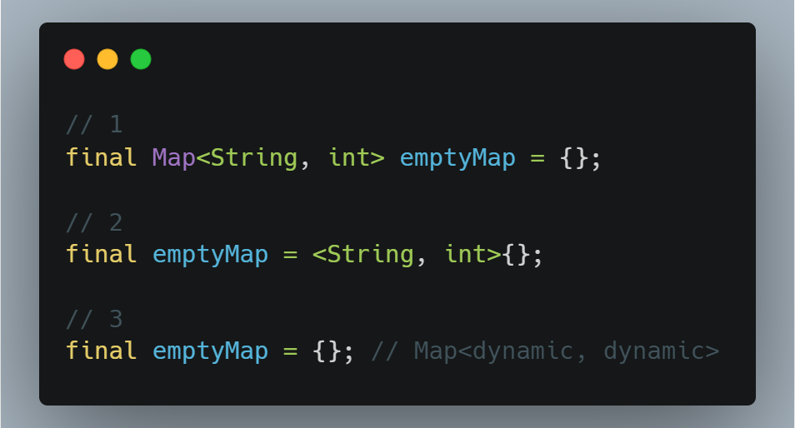
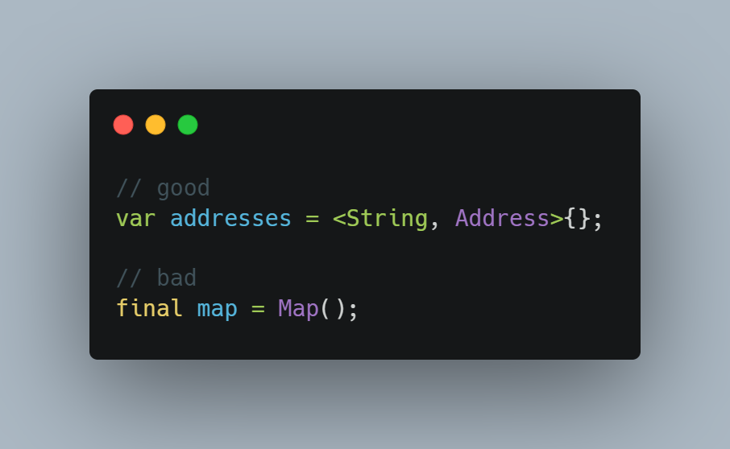
List e'lon qilish uchun biz [] (array bracket) dan foydalanamiz, Map ni e’lon qilishning 2 usuli.

Slide 3
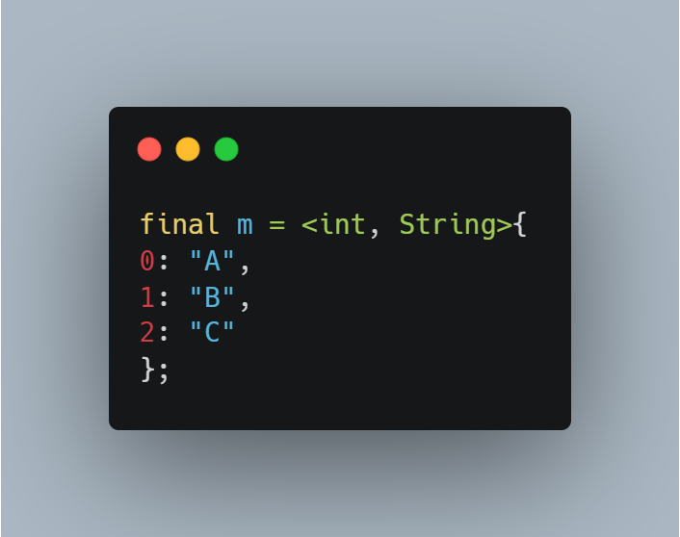
Map key va value dan tashkil topgan

Slide 4
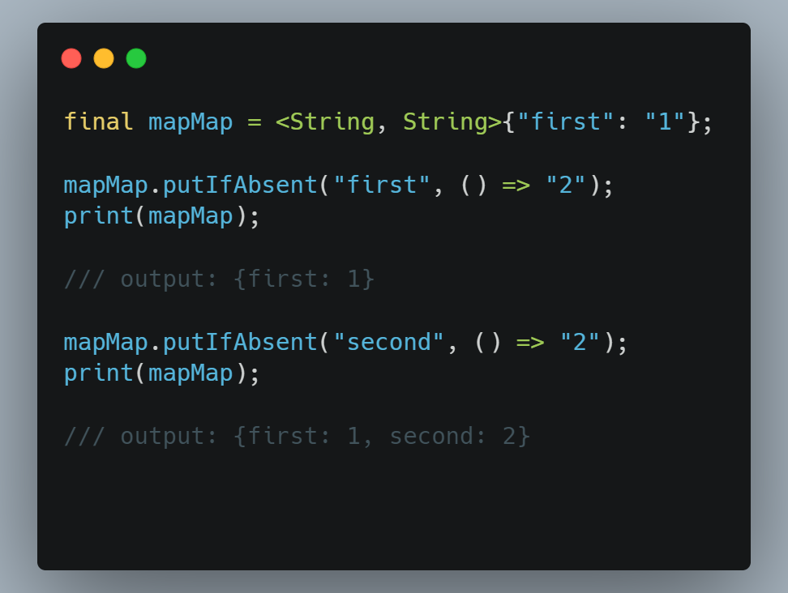
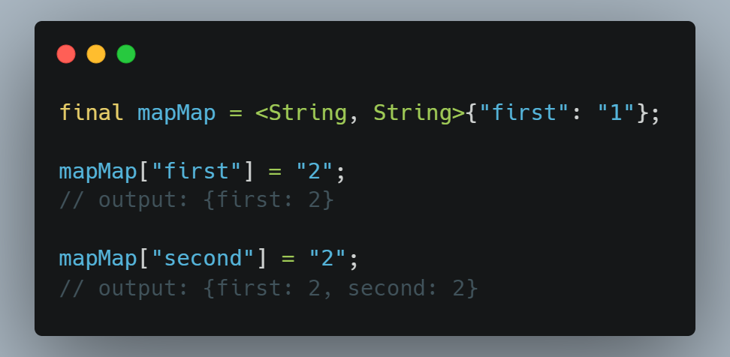
Map ga element qo`shishning 2 ta usuli mavjud:
1) Agar kalit allaqachon ro'yxatda bo'lmasa, yangi juft qiymatlarni kiritish uchun putIfAbsent() usulidan foydalaning.
2) Kalit to‘plamda mavjudligini tekshirmasdan, berilgan indeksga element qo‘shish uchun [] qavslardan foydalaning
Map takroriy kalitlarga ruxsat bermaydi, yani key mavjud bolsa uni qiymati yangilanadi, mavjud bo’lmasa Map ga qo’shiladi.
Bunda Birinchi parametr kerakli kalit, ikkinchisi esa kiritiladigan qiymatni qaytaruvchi parametrsiz funksiyadir.

Slide 5
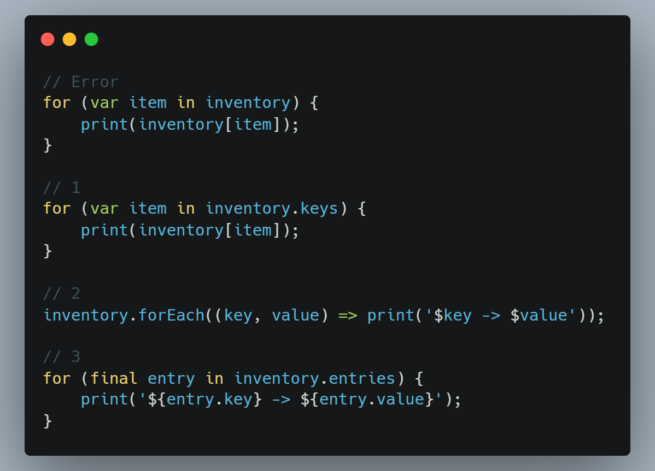
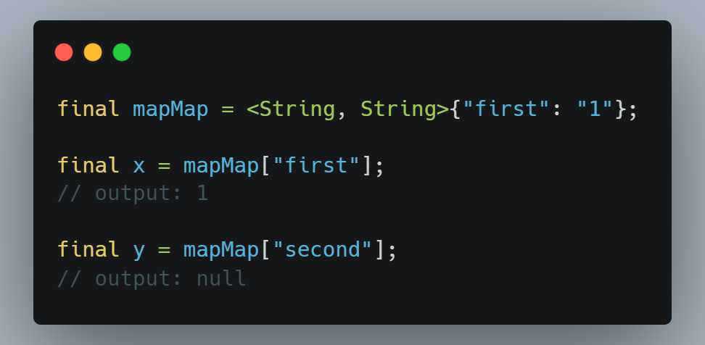
Map dan qiymatni olish juda oddiy: var v = example[0];.
Agar siz map da bo'lmagan kalitni yozsangiz, null qaytariladi.
Map da loop dan foydalanish

Slide 6
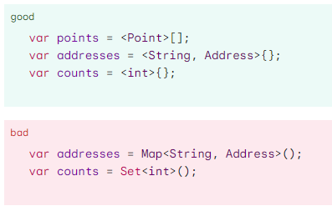
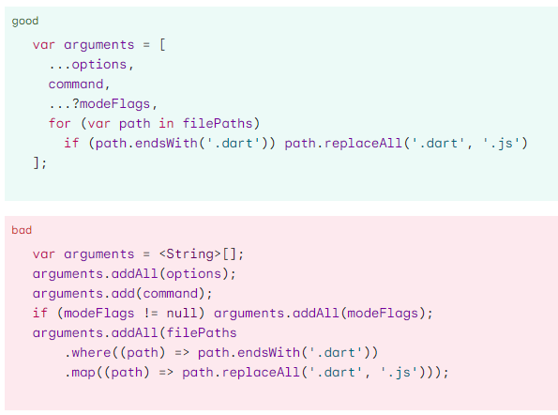
Effective Dart
DO use collection literals when possible.
Literal lardan foydalanish bizga collection lar yaratilish vaqtida if va for lardan foydalanishimizga imkon beradi.

Slide 7
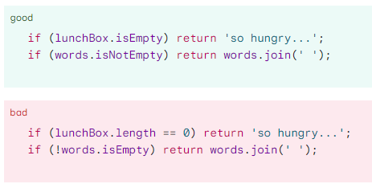
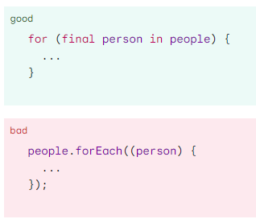
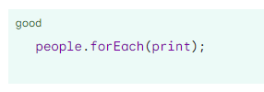
AVOID using Iterable.forEach() with a function literal.
DON’T use .length to see if a collection is empty.
forEach sintaksisiga etibor bering, agar siz biron bir tayyor methodni list elementlarida ishlatmoqchi bo’lsangiz forEach dan foydalanganingiz maqul.

Slide 8
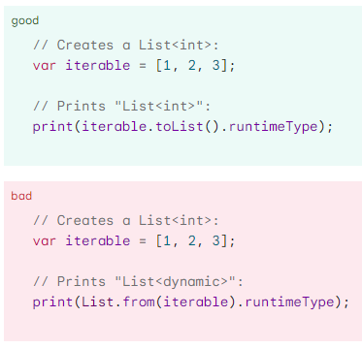
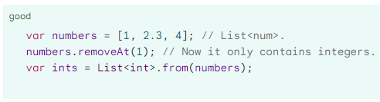
DON’T use List.from() unless you intend to change the type of the result.
Agar siz List tipini o’zgartirmoqchi bo’lmasangiz, shunchaki List ga o’girib eski tipni saqlab qolmoqchi bo’lsangiz:
Agar List tipini o’zgartirmoqchi bo’lsangiz:

Slide 9
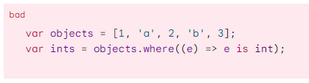
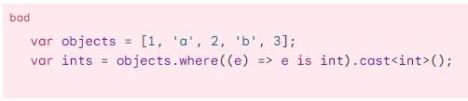
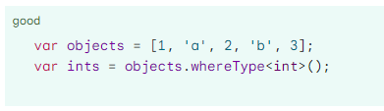
DO use whereType() to filter a collection by type.

